Slide 1
한줄일기
모바일응용 2분반 20170966 이인지

Slide 2
목적 및 사용 용도
목적
간단하게 작성하여 메모처럼 사용할 수 있는 한줄일기 앱이다.
위치나 날씨 등을 실시간으로 받아와 저장하여 검색의 불편함을 줄인다.
사용 용도
- 하루 있었던 일을 써도 되고, 캘린더 형식이기 때문에 일정을 작성할 수도 있다.

Slide 3
목차
메인
삽입
수정
검색과 결과
공유
전체보기
시연 영상
개선

Slide 4
구현된 기능
1
주요 기능과 기술을 중심으로

Slide 5
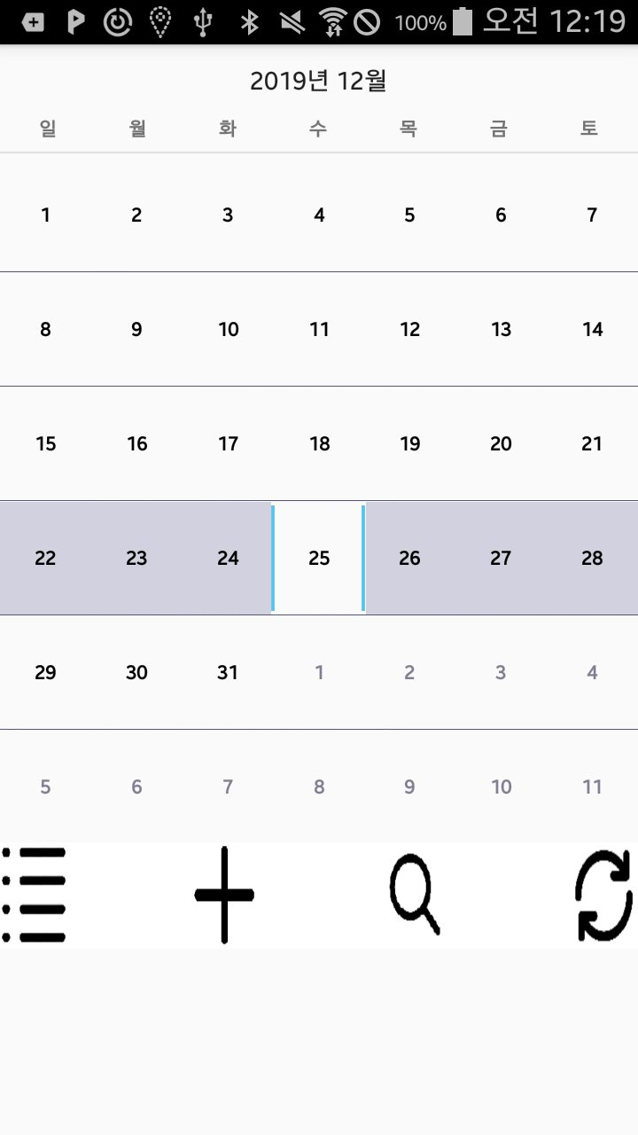
메인
MainActivity
캘린더뷰를 사용한 메인화면
날짜를 선택 후 상호동작하는 아이콘을 눌러 사용한다. (ⓑⓓ)
Icon
ⓐ : 전체 리스트 보기
ⓑ : 새 데이터 추가하기
ⓒ : 검색하기
ⓓ : 수정하기
ⓐ
ⓑ
ⓒ
ⓓ

Slide 6
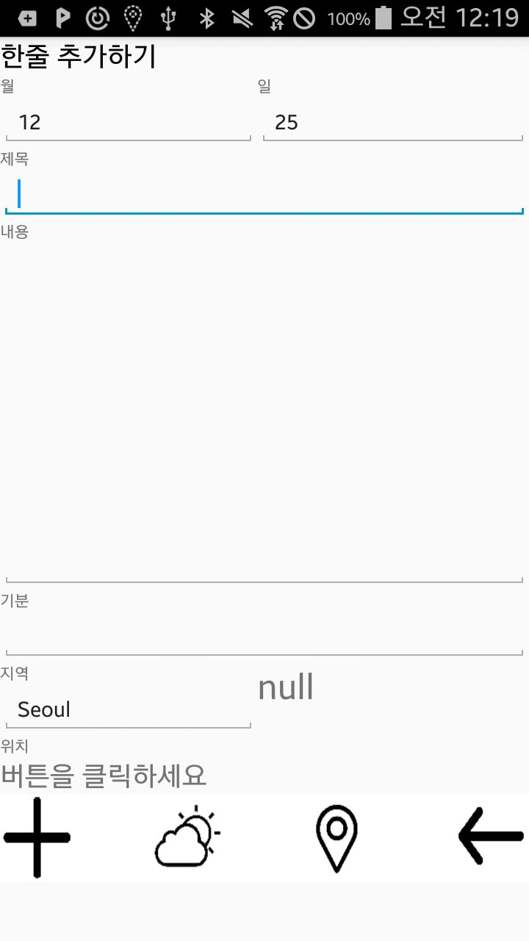
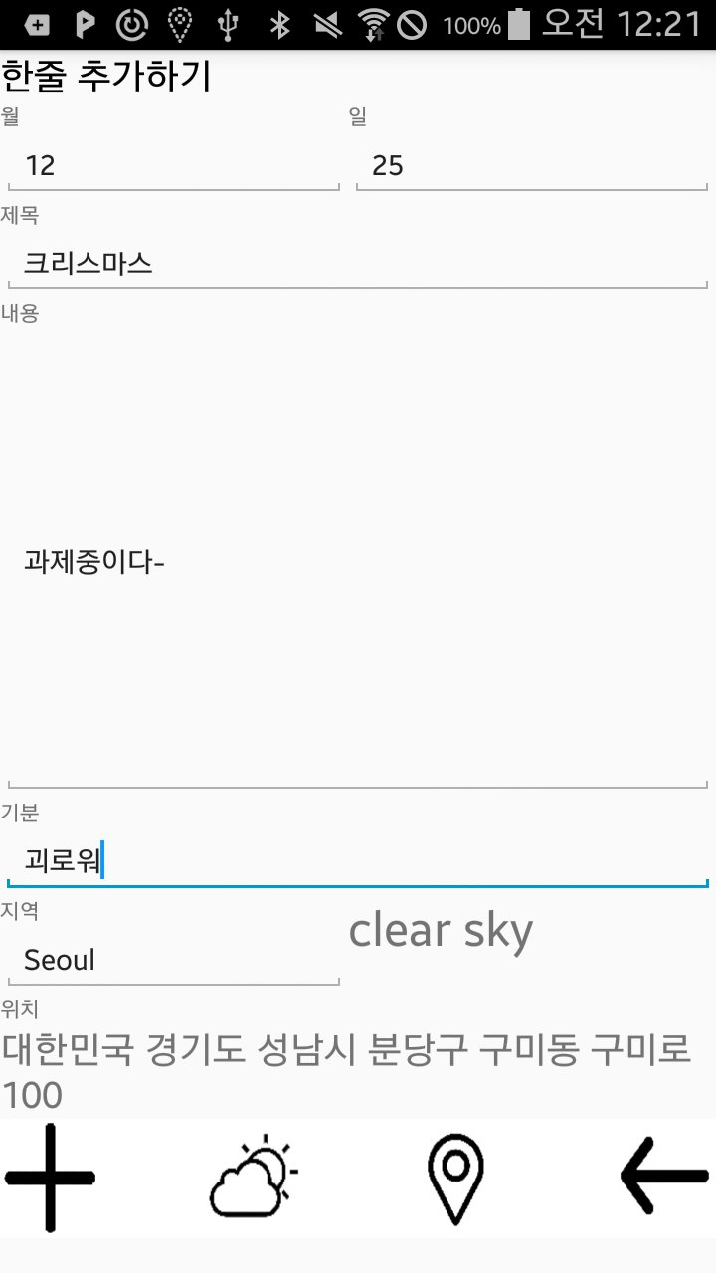
삽입
InsertActivity
정보를 입력하여 저장할 수 있다.
지역은 영문으로 입력해야 한다.
위치는 지오코딩으로 도로명 주소를 불러온다.
Icon
ⓐ : 작성한 내용 추가하기
Ⓑ : 날씨 불러오기
Ⓒ : 위치 불러오기
Ⓓ : 뒤로가기
ⓐ
ⓑ
ⓒ
ⓓ

Slide 7
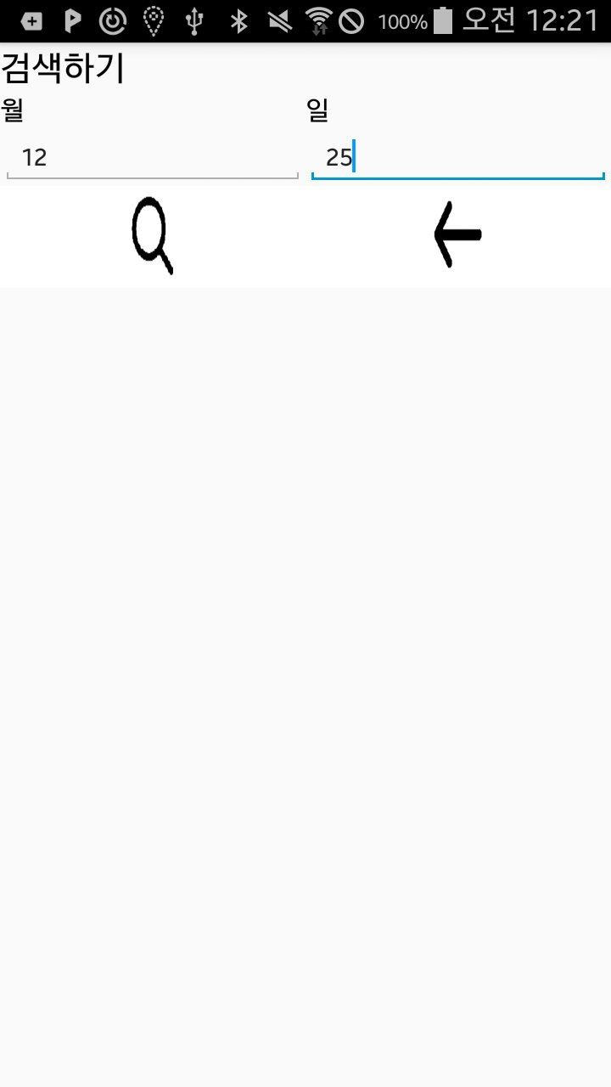
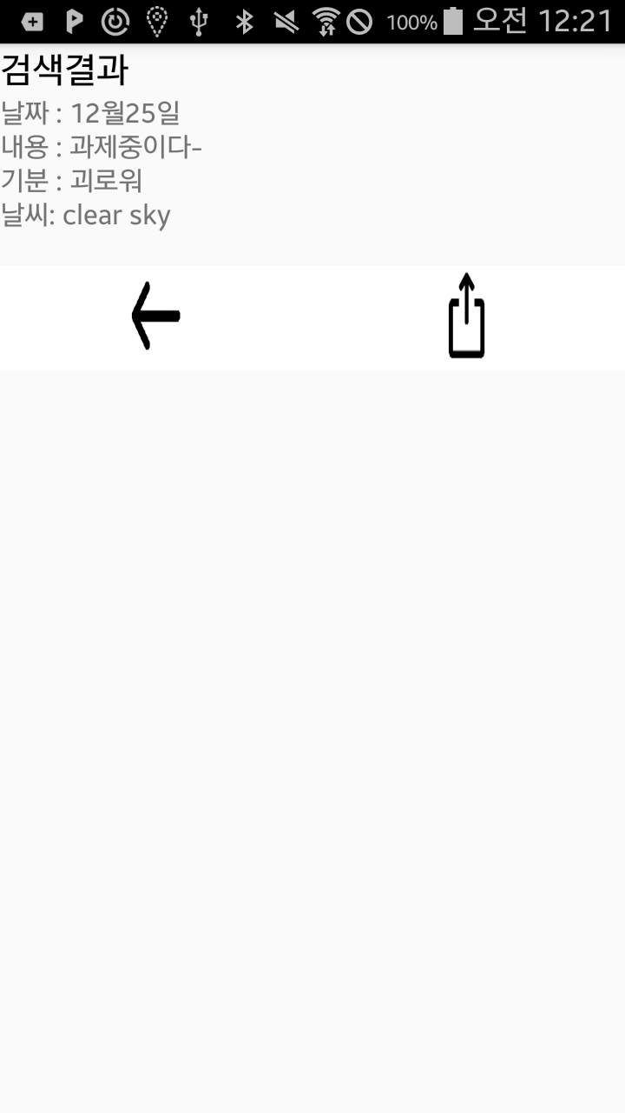
검색
SearchActivity
월, 일을 입력하여 돋보기 버튼을 클릭하여 데이터를 검색한다.
화살표 버튼을 누르면 이전 화면으로 돌아간다.
ResultActivity
검색 결과를 보여준다.
화살표 버튼을 눌러 이전화면으로 돌아갈 수 있다.
공유 버튼을 눌러 트위터로 공유할 수 있다.

Slide 8
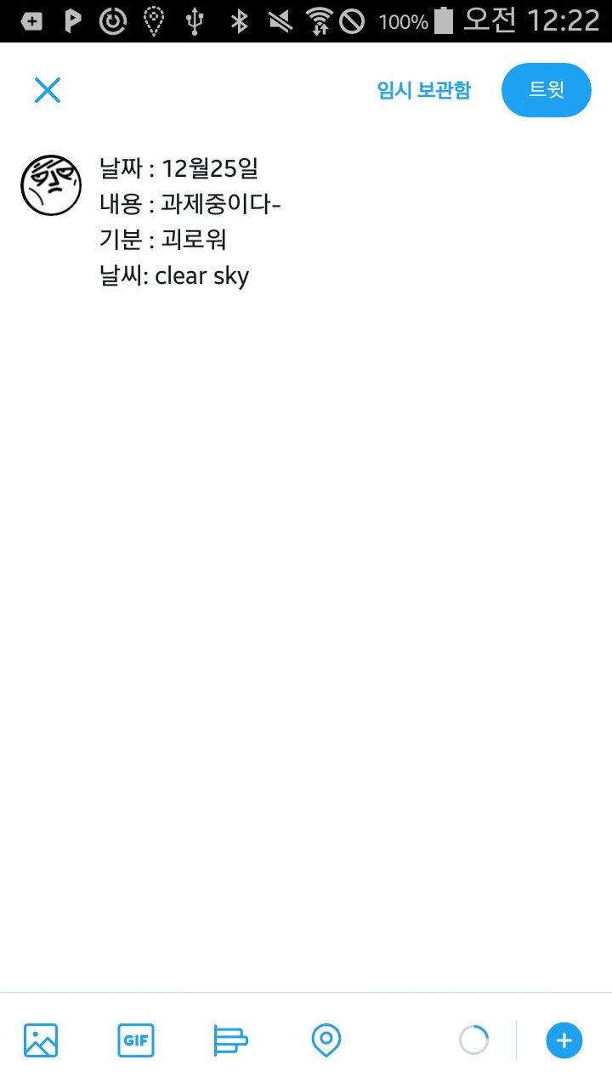
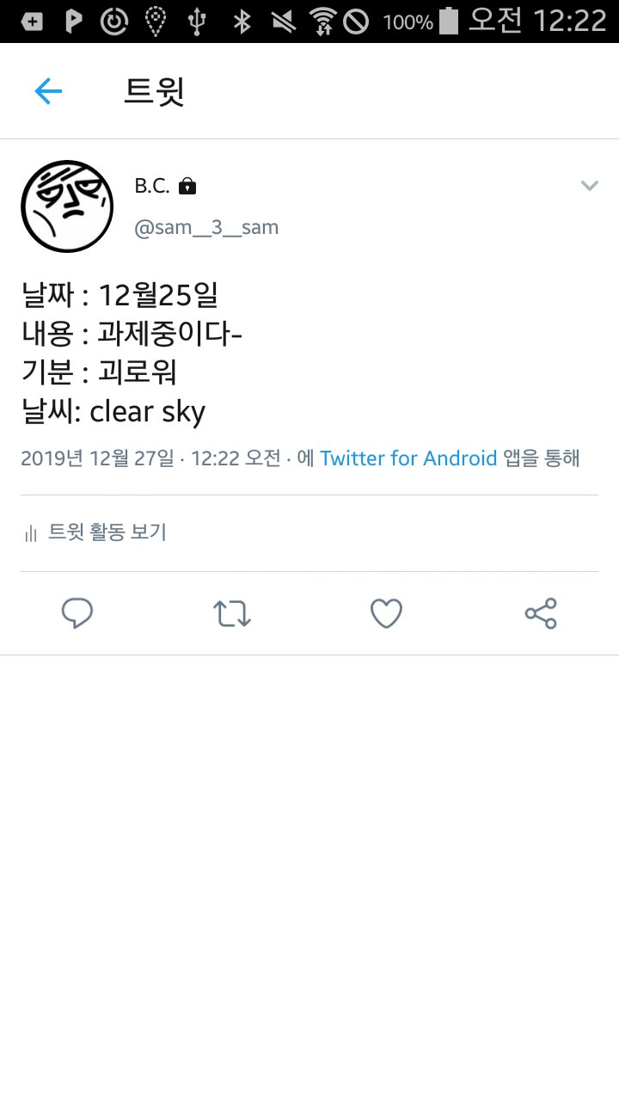
공유
Share
검색결과의 내용이 트윗 본문에 나타난다. 추가적으로 작성하여 트윗할 수 있다.
공유가 완료되면 정상적으로 업로드 되는 것을 볼 수 있다.

Slide 9
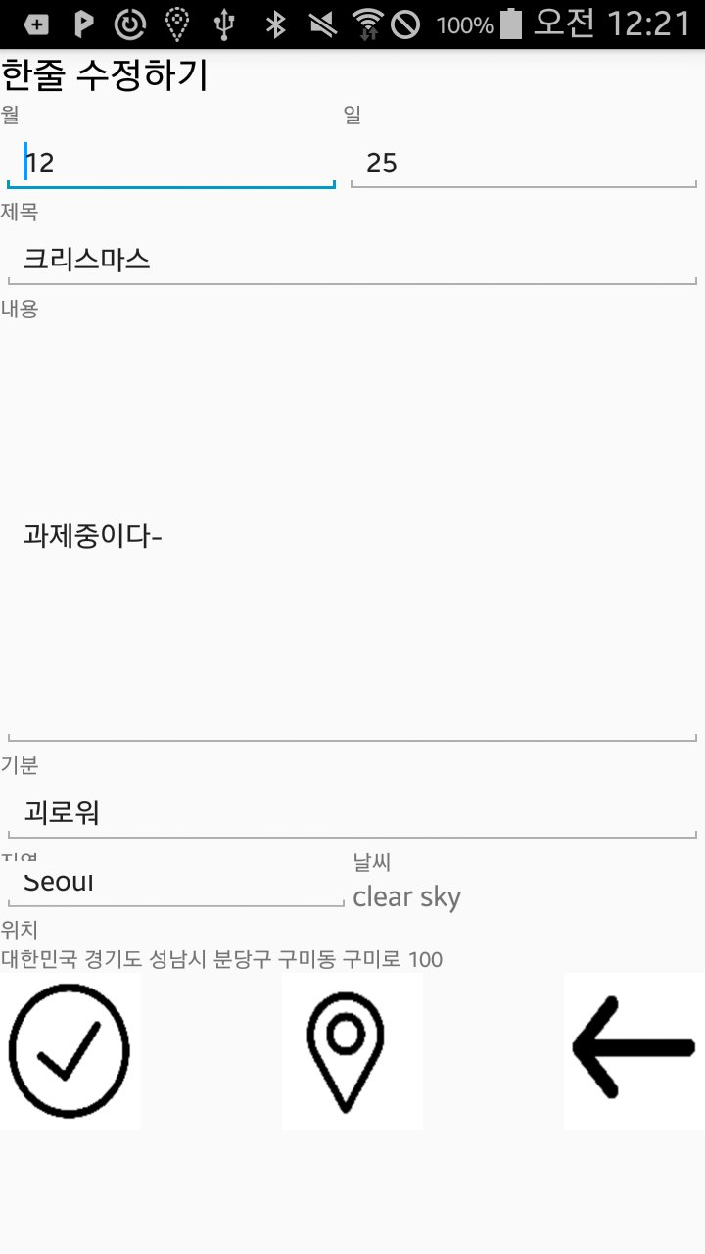
수정
UpdateActivity
기존에 저장되어 있는 데이터를 불러와 수정할 수 있다.
위치 버튼을 누르면 다시 위치를 지정할 수 있다.

Slide 10
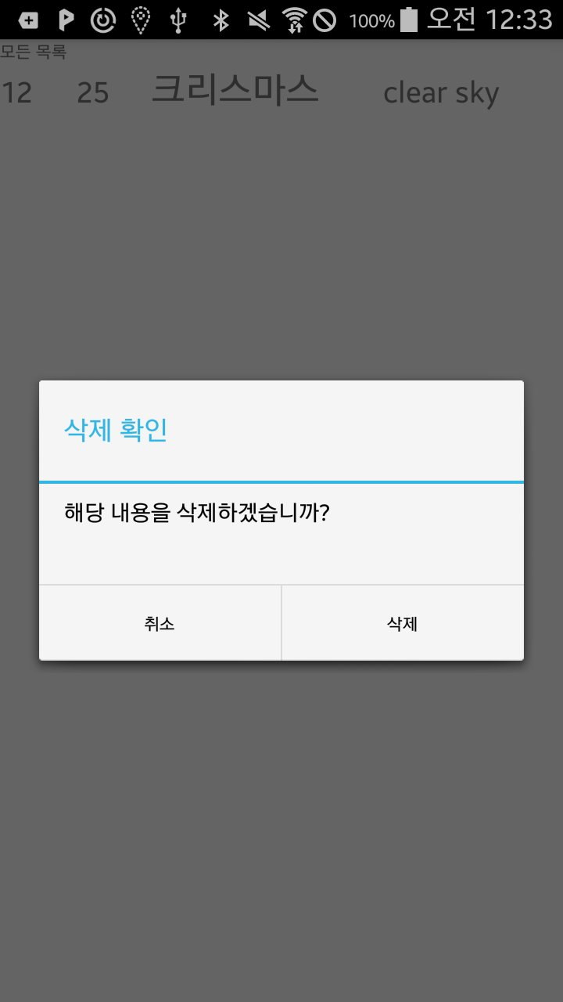
리스트
AllCompatActivity
저장된 모든 데이터를 불러와 리스트로 출력한다.
롱클릭 시 데이터를 삭제할 수 있다.

Slide 11
시연 및 개선안
2
테스트와 향후 개선점

Slide 12
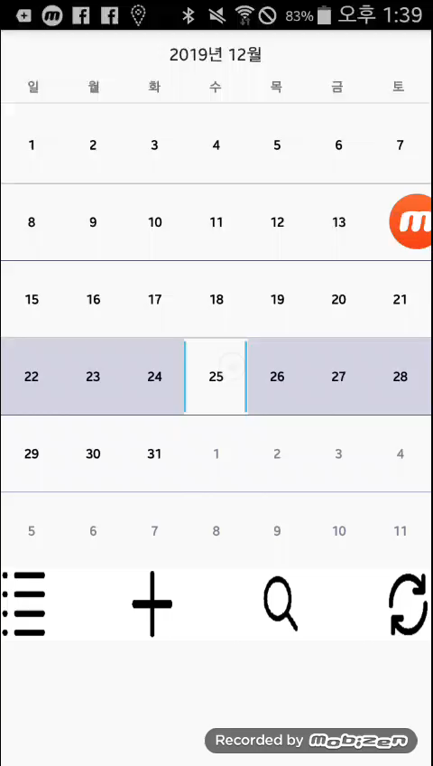
시연영상
링크
https://youtu.be/3a1ZWAN_itc

Slide 13
개선안
캘린더 날짜
기본 캘린더의 문제일지 모르겠지만 실행 직후 아래 버튼들을 눌렀을 때 NullPointerException 오류가 난다.
현재는 try-catch로 오류처리를 해두었지만 실행직후에도 동작하도록 구현하는 것이 좋을 것 같다.
날씨
Parsing이 가능한 형태(Seoul, Busan 등) 으로만 입력해야 날씨를 불러올 수 있다.
한글 입력으로도 날씨를 불러올 수 있도록 구현하는 것이 좋을 것 같다.
재삽입
이미 데이터베이스에 들어있는 날짜에 새로 추가할 경우 새로운 내용으로 추가된다.
계획은 날짜당 한 건이었기 때문에 캘린더에 이미 추가된 날짜에 별도로 표시하는 방법 등을 추가하는 것이 좋을 것 같다.

